Slide 1
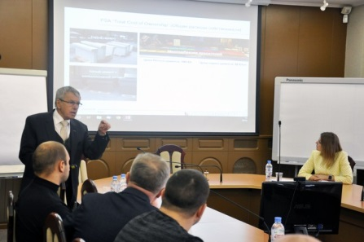
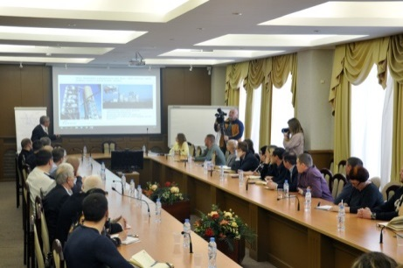
Паспорт проекта «Оптимизация процесса «Организация заседаний секций межведомственной рабочей группы «Новые технологии и материалы в строительной отрасли» в рамках Совета по инновационно-технологическому развитию области при Губернаторе Белгородской области»
Общая информация
Наименование органа власти: Департамент строительства
и транспорта области
Наименование отдела : Отдел анализа, прогнозирования и развития строительного комплекса
Границы процесса: От формирования повестки дня заседания секций рабочей группы до регистрации участников заседания секции рабочей группы.
Дата начала проекта:03.09.2018 г.
Дата окончания проекта:31.03.2019 г.
Фотография
Обоснование выбора процесса
Процесс является значимым в работе отдела в связи необходимостью привлечения к работе всех сотрудников отдела (2 человека), а также временные затраты на процесс могут достигать до 8 рабочих часов в день.
Процесс необходимо повторять не менее 1 раза в месяц
В процессе задействованы 7 сотрудников департамента строительства и транспорта области, сотрудники БГТУ им. В.Г. Шухова, представители организаций строительной отрасли региона (всего не менее 50 участников).
Нерегулярность проведения заседаний секций рабочей группы влияет на сокращение рассматриваемых тем, эффективность и результативность работы группы.
Сокращение времени протекания процесса
- организация заседаний секций межведомственной рабочей группы «Новые технологии и материалы в строительной отрасли» в рамках Совета по инновационно-технологическому развитию области при Губернаторе Белгородской области с 4440 минут до 2865 минут
Цели проекта
Эффекты проекта
1. Для организации: сократилось время на организацию заседаний секций, повышена эффективность взаимодействия
2. Для населения: появление новых высокотехнологичных решений и изделий

Slide 2
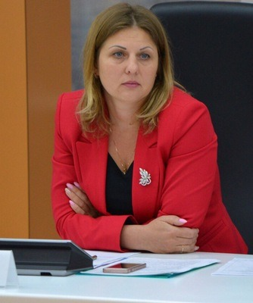
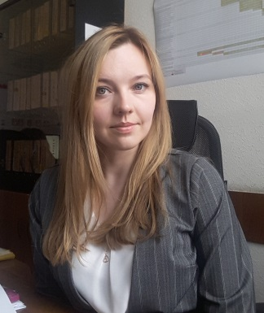
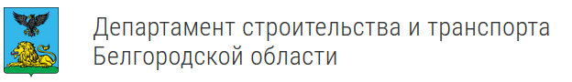
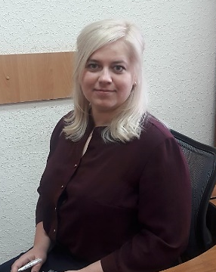
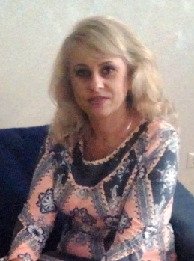
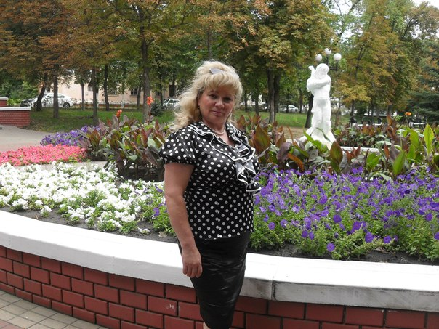
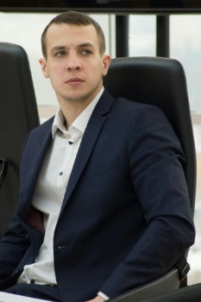
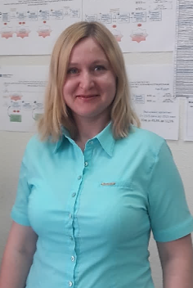
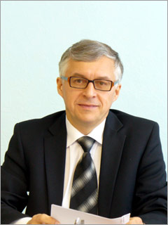
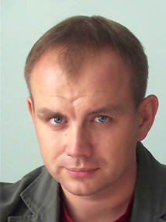
Команда проекта
Руководство проектом
  Заказчик проекта
        Руководитель проекта
ФОТО
ФОТО
Козлитина О.П., заместитель начальника департамента
Ганцева С.А., заместитель начальника отдела анализа, прогнозирования и развития строительного комплекса
Рабочая группа проекта
ФОТО
ФОТО
ФОТО
ФОТО
ФОТО
Озерова С.Н., заместитель начальника управления – начальника отдела
Васильченко Ж.А., консультант отдела
Ивашуткина М.Е., консультант отдела
Старшиков О.С., консультант отдела
Скрынникова Л.В, главный специалист отдела
ФОТО
ФОТО
Евтушенко Е.И.,первый проректор
БГТУ им.В.Г.Шухова
Наумов А.Е., начальник УНИР БГТУ им.В.Г.Шухова

Slide 3
Карта
Карта текущего состояния процесса «Организация заседаний секций межведомственной рабочей группы «Новые технологии и материалы в строительной отрасли» в рамках Совета по инновационно-технологическому развитию области при Губернаторе Белгородской области»
1
2
3
4
5
Начальник отдела прорабатывает с сотрудником БГТУ им В.Г. Шухова 1 вопрос о предложениях тем университета к заседанию секции рабочей группы (150-180 мин.).
Сотрудник БГТУ им.
В.Г. Шухова 1 прорабатывает вопрос о темах к заседанию секции рабочей группы с сотрудником БГТУ
им. В.Г. Шухова 2
(150-180 мин.).
Сотрудник БГТУ им В.Г. Шухова 2 готовит письмо с предложениями тем в департамент и направляет его по электронной почте в адрес начальника отдела (180-240 мин.).
Начальник отдела докладывает заместителю начальника департамента о предложениях тем БГТУ им. В.Г. Шухова к заседанию секции рабочей группы (180-240 мин.).
Заместитель начальника департамента согласовывает тему, дату и время проведения заседания секции рабочей группы
(15-180 мин.).
1
2
2
3
4
7
9
10
Начальник отдела информирует Сотрудника БГТУ им В.Г. Шухова 2 о теме, месте и времени проведения заседания секции рабочей группы (15-180 мин.).
Сотрудник БГТУ им.
В.Г. Шухова 1 согласовывает тему, дату и время проведения заседания секции рабочей группы
(90-120 мин.).
Сотрудник БГТУ им В.Г. Шухова 2 информирует начальника отдела о согласовании с сотрудником БГТУ им. В.Г. Шухова 1 темы, даты и времени проведения заседания секции рабочей группы
(30-60 мин.).
6
Сотрудник БГТУ им В.Г. Шухова 2 информирует Сотрудник БГТУ им. В.Г. Шухова 1 о согласованной заместителем начальника департамента теме, дате и времени проведения заседания секции рабочей группы (120-150 мин.).
8
Начальник отдела информирует заместителя начальника департамента о согласовании сотрудником БГТУ им. В.Г. Шухова 1 темы, даты и времени проведения заседания секции рабочей группы
(60-90 мин.).
9
3
3
1
 | Предложение тем без учета потребностей организаций в инновациях
 | Риск замены заседания секции одной темы на другую и соответственно списка участников
 | Неоднократная корректировка даты и времени проведения заседаний секций
 | Отсутствие свободного зала для проведения заседания секции рабочей группы
2
3
4

Slide 4
Карта текущего состояния процесса «Организация заседаний секций межведомственной рабочей группы «Новые технологии и материалы в строительной отрасли» в рамках Совета по инновационно-технологическому развитию области при Губернаторе Белгородской области»
7
11
12
13
14
15
Заместитель начальника департамента принимает решение о проведении заседания секции
(30-60 мин.)
Начальник отдела поручает консультанту отдела приступить к организации заседания секции рабочей группы в соответствии с согласованной темой, датой и временем проведения заседания секции
(5-10 мин.)
Консультант отдела формирует повестку заседания и список участников секции
(180-240 мин.)
Консультант отдела согласовывает повестку заседания и список участников заседания секции с начальником отдела
(5-20 мин.)
Начальник отдела утверждает у заместителя начальника департамента повестку дня и список участников заседания секции
(60-120 мин.)
5
16
17
18
19
Консультант отдела направляет сотруднику БГТУ им В.Г. Шухова 2 повестку дня и список участников заседания секции рабочей группы (15-60 мин.)
Консультант отдела готовит письма участникам заседания секции рабочей группы
(60-120 мин.)
Консультант отдела распечатывает письмо, визирует у начальника отдела и передает на подпись заместителю начальника департамента
(20-30 мин.)
Заместитель начальника департамента подписывает письмо в адрес участников заседания секции рабочей группы
(5-30 мин.)
Консультант отдела рассылает письма в адрес приглашённых (180-240 мин.)
20
6
7
2
 | Длительный период ожидания подписи руководителя
 | Необходимость уточнения контактных данных (телефон, адрес электронной почты) , ФИО, должностей участников заседаний секций.
 | Отсутствие актуальной электронной базы телефонов и адресов электронной почты предполагаемых участников
5
6
7
4

Slide 5
Карта текущего состояния процесса «Организация заседаний секций межведомственной рабочей группы «Новые технологии и материалы в строительной отрасли» в рамках Совета по инновационно-технологическому развитию области при Губернаторе Белгородской области»
21
22
23
Консультант отдела контролирует получение письма – приглашения
(180-240 мин.)
Консультант отдела готовит регламент заседания секции в части касающейся выступления представителей власти и бизнеса, распечатывает и визирует у начальника отдела
(120-150 мин.)
Сотрудник БГТУ им
В.Г. Шухова 2 готовит регламент заседания секции в части касающейся представителей науки, визирует и направляет в департамент по электронной почте (120-150 мин.)
6
8
24
25
26
Начальник отдела обобщает регламент заседания секции рабочей группы представителей власти, науки и бизнеса, распечатывает и согласовывает с заместителем начальника департамента
(30-150 мин.).
Сотрудник БГТУ им
В.Г. Шухова 2 бронирует зал и готовит материалы для его оформления
(300-360 мин.).
Сотрудник БГТУ им
В.Г. Шухова 3 регистрирует участников заседания рабочей группы
(60 мин.).
2
 | Необходимость неоднократного обзвона участников
8
Время протекания процесса (ВПП)
Min 2360 минут
(4 дня 7 часов 20 минут)
Max 4440 минут
(9 дней 2 часа)

Slide 6
Пирамида проблем
 | Предложение тем без учета потребностей организаций в инновациях (отсутствие системы выявления потребностей организаций в необходимости внедрения новых материалов и технологий)
 | Риск замены заседания секции одной темы на другую и соответственно списка участников
 | Неоднократная корректировка даты и времени проведения заседаний секций
 | Отсутствие свободного зала для проведения заседания секции рабочей группы
 | Длительный период ожидания подписи руководителя
 | Необходимость уточнения контактных данных (телефон, адрес электронной почты) , ФИО, должностей участников заседаний секций.
 | Отсутствие актуальной электронной базы телефонов и адресов электронной почты предполагаемых участников
 | Необходимость неоднократного обзвона участников
1
2
Федеральный
3
4
Региональный
5
6
3
4
5
2
6
7
7
1
Уровень ОИВ
8
8
Проблемы, которые могут остаться не решенными

Slide 7
Анализ проблем «5 почему?»
Проблемы | Первопричины | Решения | Вклад в достижение цели
Отсутствие системы выявления потребностей организаций в необходимости внедрения новых материалов и технологий | Необходимость внедрения имеющихся в БГТУ им. В.Г.Шухова наработок | Создание системы выявления потребностей предприятий строительного комплекса в необходимости внедрения новых материалов и технологий | Повышение результативности работы группы, применение новых материалов и технологий в производстве строительных материалов, расширение ассортимента и качества выпускаемой продукции
Риск замены заседания секции одной темы на другую и соответственно списка участников | 1)Командировка докладчика или участника. 2)Поручение вышестоящего руководителя. 3) Занятость участника | Формирование графика заседаний секций рабочей группы на полугодие с учетом выявленных потребностей предприятий строительного комплекса в необходимости внедрения новых материалов и технологий | 270 минут
Неоднократная корректировка даты и времени проведения заседаний секций | 1)Необходимость присутствия докладчика на другом совещании. 2)Поручение вышестоящего руководителя.
Отсутствие свободного зала для проведения заседания секции рабочей группы | Задача поставлена после того, как график сформирован | 1)Включение в медиа-план БГТУ им. В.Г.Шухова заседаний секций рабочей группы в соответствии с утверждённым графиком 2) Использование формы онлайн коммуникации (подключение к онлайн платформе БГТУ им.В.Г.Шухова) | 15 минут
 |  |  | 90 минут
Длительный период ожидания подписи руководителя | 1)Занятость руководителя 2) Находится в командировке | Решение невозможно | -
Необходимость уточнения контактных данных (телефон, адрес электронной почты), ФИО, должностей участников заседаний секций. | Представлена неактуальная информация в открытых источниках. | Создание электронной базы данных участников заседаний секций (список участников заседаний секций, их контактных данных, должностей, телефонов и адресов электронной почты) | 60 минут
Отсутствие актуальной электронной базы телефонов и адресов электронной почты предполагаемых участников | Не было необходимости. |  | 180 минут
Необходимость неоднократного обзвона участников | 1) Изменение даты и времени проведения секции. 2)Командировка докладчика. 3)Поручение вышестоящего руководителя. | 1)Направление графика заседаний секций рабочей группы участникам заседаний 2) Создание группы для участников в мессенджере | 180 минут
Вклад
в достижение цели
795 МИН.

Slide 8
Карта целевого состояния процесса «Организация заседаний секций межведомственной рабочей группы «Новые технологии и материалы в строительной отрасли» в рамках Совета по инновационно-технологическому развитию области при Губернаторе Белгородской области»
2
3
Начальник отдела1 поручает сотруднику отдела1 подготовить график проведения заседаний секций на полугодие в соответствии с темами, представленными БГТУ им.
В.Г. Шухова
(5-10 мин.).
4
Начальник отдела 1 прорабатывает с сотрудником БГТУ
им. В.Г. Шухова1 вопрос о предложениях тем университета к заседанию секций рабочих групп
(150-180 мин.)
Сотрудник БГТУ им В.Г. Шухова 2 готовит письмо с предложениями тем , подписывает сотрудником БГТУ им
В.Г. Шухова1 и направляет письмо по электронной почте в адрес начальника отдела 1 (180-240 мин.).
1
Сотрудник БГТУ им.
В.Г. Шухова1 прорабатывает вопрос о темах к заседанию секций рабочих группы с сотрудником БГТУ
им. В.Г. Шухова 2
(150-180 мин.).
Создание системы выявления потребностей предприятий строительного комплекса в необходимости внедрения новых материалов и технологий.
Повышение
результативности работы группы, применение новых материалов и технологий в производстве строительных материалов, расширение ассортимента и качества выпускаемой продукции
Формирование графика заседаний секций рабочей группы на полугодие с учетом выявленных потребностей предприятий строительного комплекса в необходимости внедрения новых материалов и технологий
Экономия- 270 минут
8

Slide 9
Карта целевого состояния процесса «Организация заседаний секций межведомственной рабочей группы «Новые технологии и материалы в строительной отрасли» в рамках Совета по инновационно-технологическому развитию области при Губернаторе Белгородской области»
Сотрудник отдела1 готовит график проведения заседаний секций на полугодие, распечатывает и передаёт начальнику отдела1 для согласования (120-360 мин.).
Начальник отдела1 согласовывает график с заместителем начальника департамента и направляет для согласования сотруднику БГТУ им. В.Г. Шухова1 (100-210 мин.).
Сотрудник БГТУ им. В.Г. Шухова1 согласовывает график и направляет начальнику отдела1
(120-360 мин.).
Начальник отдела1 согласованный заместителем департамента и сотрудником БГТУ им В.Г. Шухова1 график проведения заседаний секций на полугодие передает на утверждение заместителю Губернатора области – начальнику департамента
(5-10 мин.).
8
5
6
7
9
12
Заместитель Губернатора области – начальник департамента утверждает график и передает для работы заместителю начальника департамента (120-360 мин.).
10
11
Заместитель начальника департамента направляет график для работы начальнику отдела 1
(5-10 мин.).
Сотрудник отдела1 составляет электронный справочник участников заседаний секций и согласовывает его с начальником отдела1
(175-350 мин.).
Сотрудник отдела1 направляет утверждённый заместителем Губернатора области – начальником департамента график проведения заседаний секций на полугодие всем участникам заседаний
(60-120 мин.).
Создание электронной базы данных участников заседаний секций (список участников заседаний секций, их контактных данных, должностей, телефонов и адресов электронной почты)
Экономия- 240 минут
Направление графика заседаний секций рабочей группы участникам заседаний
Экономия- 180 минут
9

Slide 10
Карта целевого состояния процесса «Организация заседаний секций межведомственной рабочей группы «Новые технологии и материалы в строительной отрасли» в рамках Совета по инновационно-технологическому развитию области при Губернаторе Белгородской области»
Сотрудник отдела1 контролирует получение графика
(25-60 мин.).
15
17
13
Сотрудник БГТУ им. В.Г. Шухова2 бронирует зал в соответствии с утверждённым графиком и готовит материалы для его оформления.
(195-225 мин.)
16
Сотрудник отдела1 направляет информационное письмо за 3 дня до даты проведения очередного заседания секции.
(90-120 мин.)
Сотрудник БГТУ им. В.Г. Шухова3 регистрирует участников заседания секции
(55-60 мин.)
Включение в медиа-план БГТУ им. В.Г.Шухова заседаний секций рабочей группы в соответствии с утверждённым графиком
Экономия- 15 минут
Использование формы онлайн коммуникации (подключение к онлайн платформе БГТУ им.В.Г.Шухова)
Экономия- 90 минут
10

Slide 11
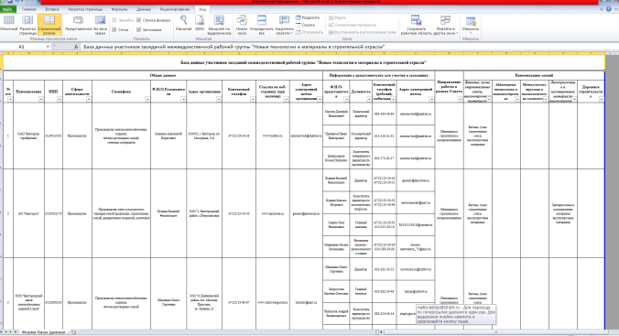
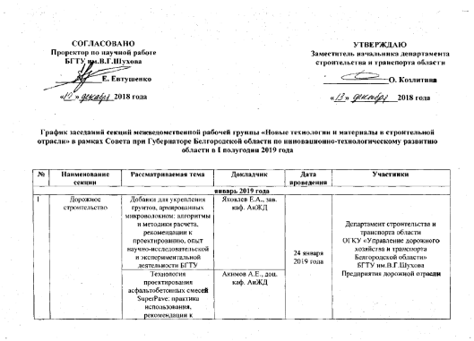
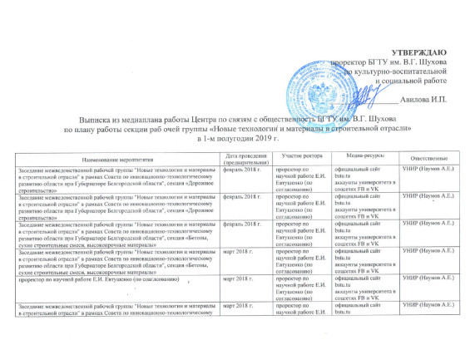
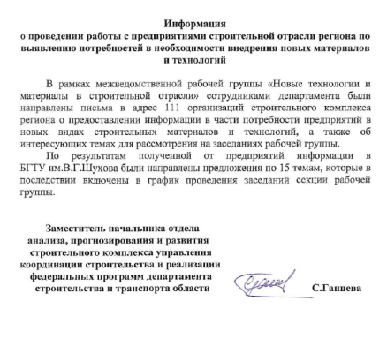
Достигнутые результаты реализации проекта
Оптимизация работы по организации заседаний
секций рабочей группы
База данных участников
Утвержден график заседаний секций
Выписка из медиа-плана
БГТУ им.В.Г.Шухова
Инструкция для подключения к вебинарам
Предложения предприятий строительной отрасли по темам включены в график
В 2 раза сократилось время на поиск данных участников,
согласование тем заседаний

Slide 12
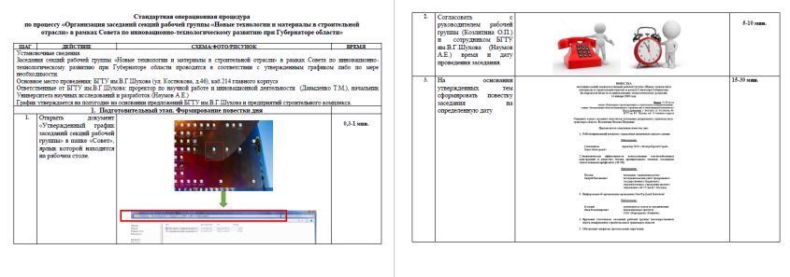
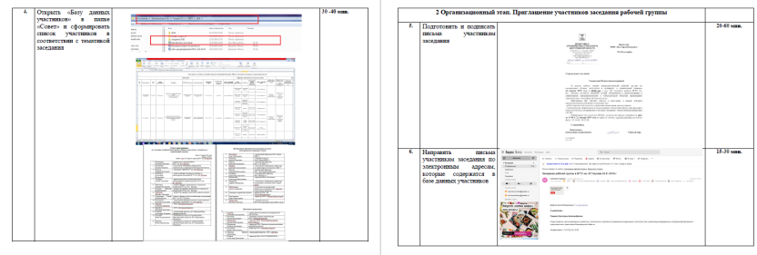
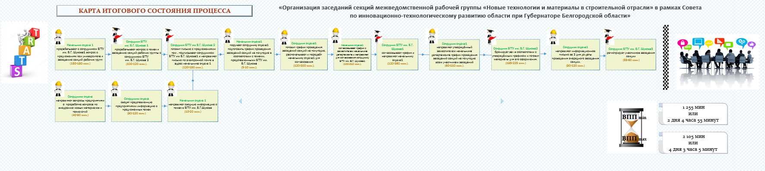
Достигнутые результаты реализации проекта
2. Повышение эффективности взаимодействия участников рабочей группы
3. Появление новых высокотехнологичных решений и изделий, которые будут доступны застройщикам, населению.
СОП
В результате время протекания процесса уменьшилось на 52,5%
(с 4 440 мин до 2 105 мин)

